Slide 1
INSIGHT REPORT 2026
AI가 바꾸는 우리의 일하는 방식
대상
B2C 영업 마케팅 상품기획
B2C 실무자를 위한 AI 워크플로우 혁신 가이드
AI Strategy Team

Slide 2
CONTENTS
강의 목차
01
AI의 진화: 어떻게 여기까지 왔나
질문-답변에서 CLI 에이전트까지
02
우리 업무는 어떻게 달라졌나
영업·마케팅·상품기획 실무 변화
03
실전 데모: AI로 만드는 콘텐츠
직접 보고, 직접 해보는 AI 활용
04
AI 에이전트: 자동화의 미래
당신의 AI 팀원을 설계하는 법
05
지금 당장 시작하는 AI 워크플로우
내일부터 써먹는 실전 로드맵

Slide 3
01
CHAPTER 01
AI의 진화: 어떻게 여기까지 왔나
질문-답변에서 CLI 에이전트까지

Slide 4
AI란 무엇인가? — 3가지 비유로 이해하기
🚗
✍️
🤝
검색 → 대화
타이핑 → 말하기
도구 → 동료
Google에게 '제안서 써줘'라고 해도 결과 없음. AI는 해당 요청을 이해하고 실제로 작성해 줌. → 도구가 아닌 협업 파트너로의 전환.
스마트폰 등장 전 우리는 모두 버튼을 눌렀다. AI는 자연어로 명령하는 시대를 열었다. → 누구나 전문 도구를 쓸 수 있는 시대.
엑셀은 시킨 것만 한다. 창의성 없음. AI 에이전트는 목표를 주면 스스로 계획 실행. → '경쟁사 분석해줘' → 크롤링·분석·정리 자동.

Slide 5
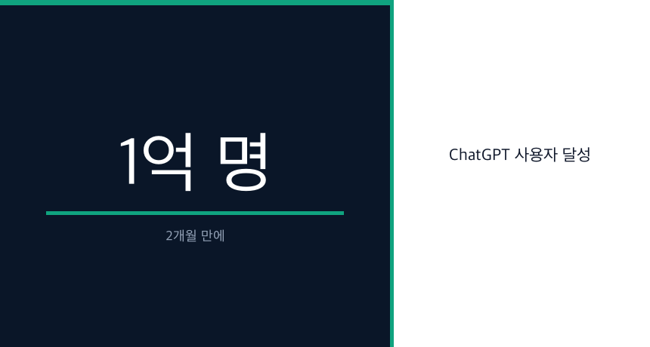
ChatGPT 사용자 달성
왜 중요한가?
ChatGPT 출시 5일 만에 100만 사용자
2개월 만에 1억 명 → 역사상 최단 기록
현재 전 세계 월간 사용자 2억 명 이상
출처: UBS 2023 / OpenAI

Slide 6
AI 진화 타임라인 — 2022 → 2025
질문-답변 → 이미지 생성 → 에이전트 → CLI 자율 실행
2022
2023
2024
2025
ChatGPT 3.5 공개
Midjourney V5 / DALL-E 3
Sora (텍스트→영상) 공개
Claude Code (CLI 에이전트) 공개
GPT-4 + 이미지 입력
GPT-4 Turbo + Plugins / Assistants API
Claude 3.5 Sonnet — Computer Use
Multi-Agent 협업 표준화 (MCP)
2023
2023
2024
2025
Phase 1 Q&A
Phase 2 이미지
Phase 3 에이전트
Phase 4 CLI

Slide 7
💬
1억 명
B2C 실무 적용 사례
2개월 만에 (역대 최단 기록, UBS 2023)
영업 사례
Phase 1
영업: 고객사 맞춤 제안서 초안 — 10분 → 1분. 영업사원 1명이 하루 20건 발송
업무별 변화
텍스트 Q&A
이메일 초안 작성
2022.11 ~
전: 30분
후: 2분
→
ChatGPT 3.5 · GPT-4 · Claude 1
회의록 요약
마케팅·기획 사례
전: 1시간
후: 30초
→
마케팅: 월간 SNS 카피 100개 → 1시간 완성. 기존 4명이 하던 일을 1명이 처리
번역
전: 외주 $100
후: $0.001
→
⚠️ 영향받는 직무: 문서 작성·번역·요약 업무 종사자

Slide 8
🖼️
80%
B2C 실무 적용 사례
디자인 초안 비용 절감 (Adobe 조사)
영업 사례
Phase 2
마케팅: 제품 카탈로그 이미지 100장 → AI로 하루 만에 생성. 포토그래퍼·외주 비용 제거
업무별 변화
멀티모달
제품 이미지 생성
2023.03 ~
전: 스튜디오 $500
후: AI $0
→
GPT-4V · Midjourney · DALL-E 3 · Sora
SNS 비주얼 제작
마케팅·기획 사례
전: 3일
후: 30분
→
상품기획: 경쟁사 앱 스크린샷 업로드 → UI 비교·개선 포인트 자동 추출
경쟁사 분석
전: 직접 스크린샷·메모
후: 이미지 업로드 → 자동 분석
→
⚠️ 영향받는 직무: 그래픽 디자이너·사진 작가·영상 편집자

Slide 9
🤖
70%
B2C 실무 적용 사례
반복 업무 자동화 가능 (McKinsey 2024)
영업 사례
Phase 3
영업: CRM 자동 업데이트 에이전트 → 미팅 후 노트 입력 → 자동 기회·액션 생성
업무별 변화
AI 에이전트
경쟁사 가격 모니터링
2024.03 ~
전: 2주 수작업
후: 매일 자동 리포트
→
Claude Tools · GPT Plugins · Computer Use · Zapier AI
고객 이메일 분류
마케팅·기획 사례
전: 하루 2시간
후: 자동 분류·응답
→
상품기획: 소비자 리뷰 2만 건 → 자동 수집·분류·트렌드 분석 → 주간 인사이트 리포트
데이터 리포트 생성
전: 매주 8시간
후: 0시간 (자동)
→
⚠️ 영향받는 직무: 데이터 수집·입력·분류 업무 종사자

Slide 10
⚡
10배
B2C 실무 적용 사례
개발 속도 향상 (GitHub Developer Report 2025)
영업 사례
Phase 4
마케팅: A/B 테스트 랜딩 페이지 5개 버전 → 30초 만에 생성·배포. 전환율 비교 자동화
업무별 변화
CLI·코드 에이전트
랜딩 페이지 제작
2025.02 ~
전: 개발자 3일
후: 프롬프트 30초
→
Claude Code · Cursor · Devin · GitHub Copilot
데이터 분석 스크립트
마케팅·기획 사례
전: SQL 전문가
후: 자연어 질문
→
영업: '지난 분기 이탈 고객 패턴 분석해줘' → 자연어만으로 완전한 분석 리포트 자동 생성
업무 자동화
전: 외주 개발 비용
후: 직접 생성 $0
→
⚠️ 영향받는 직무: 단순 개발·테스트·배포 업무, 데이터 분석가 일부

Slide 11
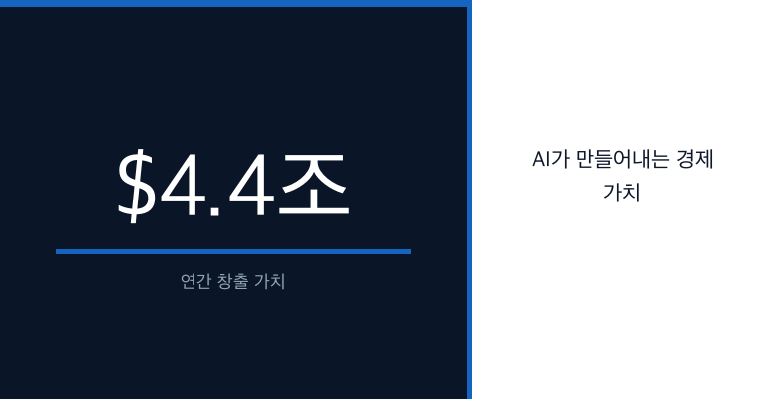
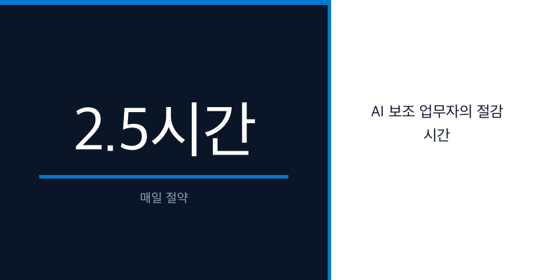
AI가 만들어내는 경제적 가치 — 글로벌 데이터
출처: McKinsey Global Institute 2023
출처: Microsoft Work Trend Index 2024

Slide 12
CH1 — AI 진화 단계별 에이전트 사례
실무에서 즉시 적용 가능한 자동화 에이전트
영업 / 마케팅
상품기획
분석
배치 이메일 분류 에이전트
웹 검색 뉴스 리포터
데이터 파이프라인 에이전트
수백 건의 고객 이메일을 한 번에 입력 → 우선순위·카테고리 자동 분류
키워드 설정 → 매일 오전 관련 뉴스 자동 수집·요약 메일 발송
CSV 수신 → 자동 분석 → 차트 생성 → 대시보드 업데이트까지 자율 실행
도구: Claude API · Python · Gmail
도구: Claude API · Perplexity · Gmail SMTP
도구: Claude Code · pandas · matplotlib
산출물: 분류된 이메일 리스트
산출물: 일간 업계 뉴스 요약
산출물: 자동 분석 리포트
초급
초급
고급

Slide 13
02
CHAPTER 02
우리 업무는 어떻게 달라졌나
영업·마케팅·상품기획 실무 변화

Slide 14
영업 업무 — AI 도입 전후 비교
BEFORE — AI 도입 전
AFTER — AI 도입 후
고객사 조사: 3~4시간 웹 서핑
고객사 AI 분석 리포트: 15분
제안서 초안: 2~3일 작업
제안서 초안 AI 생성 → 검수: 2~3시간
→
반론 예상 답변: 경험과 기억에 의존
반론 대응 시나리오 10개 자동 생성
콜드메일: 1건 작성 30분
콜드메일 맞춤형 10개 버전: 5분

Slide 15
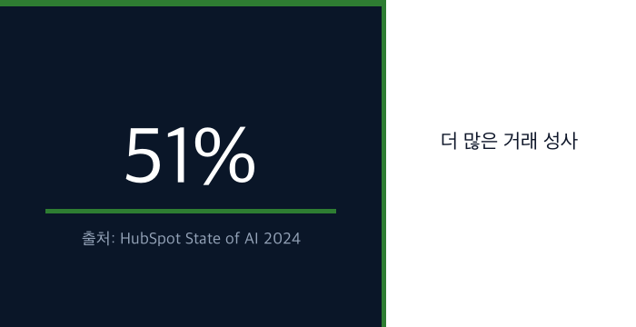
영업 — AI 도입 효과 수치
28%↓
51%↑
행정 업무 시간 감소
거래 성사율 증가
HubSpot 2024
HubSpot 2024
3일→2시간
2배 향상
제안서 초안 제작 시간
아웃리치 응답률
Salesforce 2024
Outreach.io 2024
에이전트 도입 예시: 영업 준비 자동화 에이전트 — 미팅 일정 등록 시 고객사 분석 리포트 + 반론 시나리오 자동 생성

Slide 16
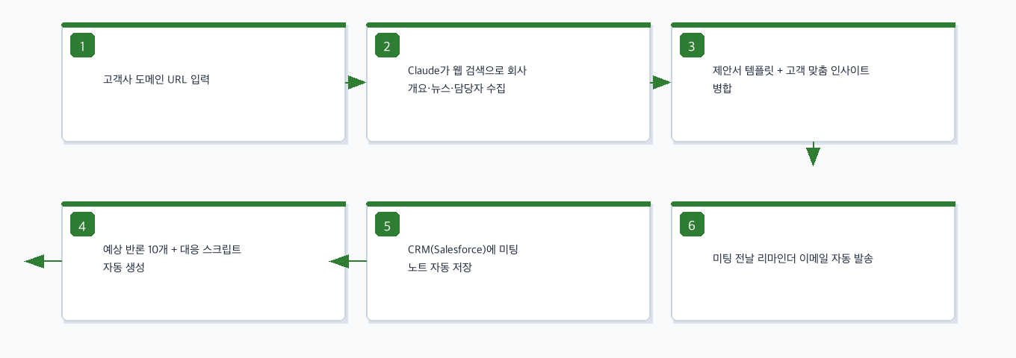
영업 에이전트 자동화 워크플로우 — 6단계
트리거
사용 도구
산출물
절약 시간
—
—
—
—

Slide 17
영업 에이전트 도입 사례
실무에서 즉시 적용 가능한 자동화 에이전트
영업
영업
영업
영업 준비 자동화 에이전트
콜드 아웃리치 맞춤화 에이전트
영업 성과 분석 에이전트
미팅 일정 등록 시 고객사 분석 리포트 + 반론 시나리오 자동 생성
고객 리스트 CSV 업로드 → 각 고객별 맞춤 이메일 50개 자동 생성
CRM 데이터 주간 분석 → 성과 패턴 인사이트 + 액션 아이템 리포트
도구: Claude API · Perplexity Search · Salesforce API
도구: Claude API · HubSpot API · LinkedIn Data
도구: Claude API · Salesforce API · pandas
산출물: 미팅 브리핑 PDF + 반론 10개 스크립트
산출물: 개인화 이메일 50개 초안
산출물: 주간 영업 인사이트 리포트
초급
초급
중급

Slide 18
마케팅 업무 — AI 도입 전후 비교
BEFORE — AI 도입 전
AFTER — AI 도입 후
SNS 콘텐츠 1건: 기획~발행 1~2일
SNS 콘텐츠 7일치 일괄 생성: 30분
이미지 제작: 디자이너 의뢰 2~3일 대기
마케팅 이미지 즉시 생성·수정
→
카피라이팅 A/B 테스트: 수동 제작 제약
A/B 카피 50개 버전 자동 생성
트렌드 리포트: 주 1회 수동 정리
일간 트렌드 자동 수집·요약 에이전트

Slide 19
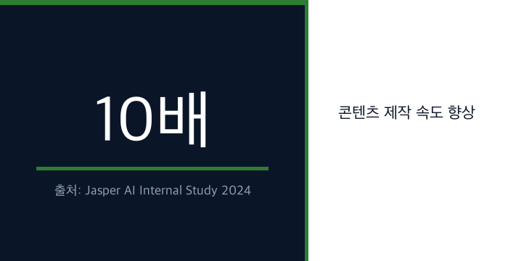
마케팅 — AI 도입 효과 수치
10배↑
3일→30분
콘텐츠 제작 속도
A/B 카피 생성 시간
Jasper 2024
내부 벤치마크
+18%
+40%
광고 클릭률(CTR) 개선
마케터 생산성
Persado 2024
HubSpot 2024
에이전트 도입 예시: SNS 콘텐츠 파이프라인 에이전트 — 매주 금요일 7일치 SNS 카피 21개 + 이미지 프롬프트 자동 생성

Slide 20
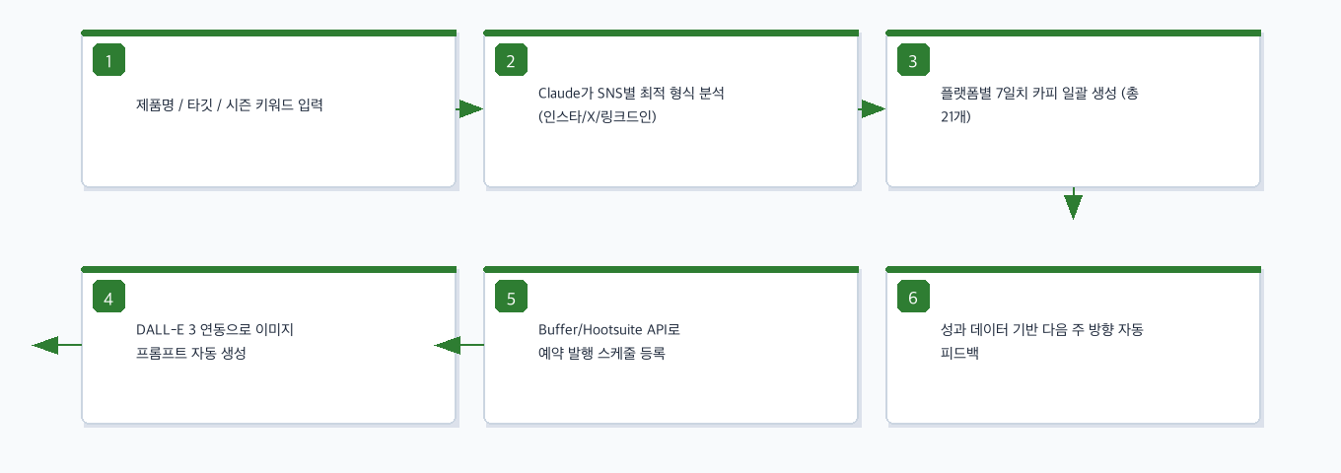
마케팅 에이전트 자동화 워크플로우 — 6단계
트리거
사용 도구
산출물
절약 시간
—
—
—
—

Slide 21
마케팅 에이전트 도입 사례
실무에서 즉시 적용 가능한 자동화 에이전트
마케팅
마케팅
마케팅
SNS 콘텐츠 파이프라인 에이전트
A/B 테스트 자동화 에이전트
트렌드 모니터링 에이전트
매주 금요일 7일치 SNS 카피 21개 + 이미지 프롬프트 자동 생성
제품 USP 입력 → 50개 광고 카피 변형 생성 → Meta API 자동 업로드
매일 오전 SNS·커뮤니티·뉴스 스캔 → 트렌드 키워드 + 콘텐츠 기회 알림
도구: Claude API · DALL-E 3 · Buffer API
도구: Claude API · Meta Ads API · Google Ads API
도구: Claude API · Perplexity · Slack API
산출물: 주간 콘텐츠 캘린더 + 이미지 프롬프트 21개
산출물: 50개 카피 변형 + 자동 게재
산출물: 일간 트렌드 알림 + 콘텐츠 아이디어 3개
초급
중급
초급

Slide 22
상품기획 업무 — AI 도입 전후 비교
BEFORE — AI 도입 전
AFTER — AI 도입 후
경쟁사 분석: 주 8~10시간 리서치
경쟁사 가격·스펙 자동 크롤링 & 비교
기획서 작성: 1~2주 소요
기획서 초안 AI 생성 → 3일로 단축
→
소비자 리뷰 분석: 수백 건 수동 읽기
리뷰 수천 건 AI 감성 분석 & 인사이트
트렌드 예측: 리포트 구매 비용 발생
SNS·커뮤니티 트렌드 자동 모니터링

Slide 23
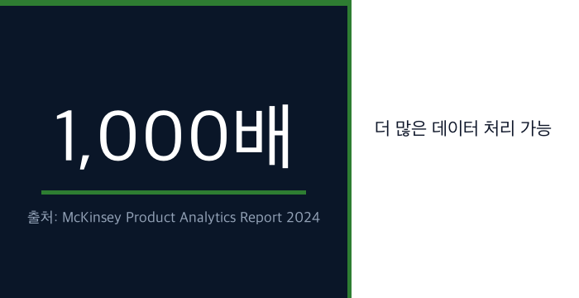
상품기획 — AI 도입 효과 수치
1,000배↑
3~6개월↑
처리 가능 데이터 규모
트렌드 조기 감지
McKinsey 2024
Gartner 2024
10시간→1시간
2주→3일
경쟁사 분석 시간
기획서 작성 기간
내부 사례
내부 사례
에이전트 도입 예시: 경쟁사 인텔리전스 에이전트 — 매일 오전 경쟁사 가격·스펙 자동 수집 → 변동 감지 시 즉시 Slack 알림

Slide 24
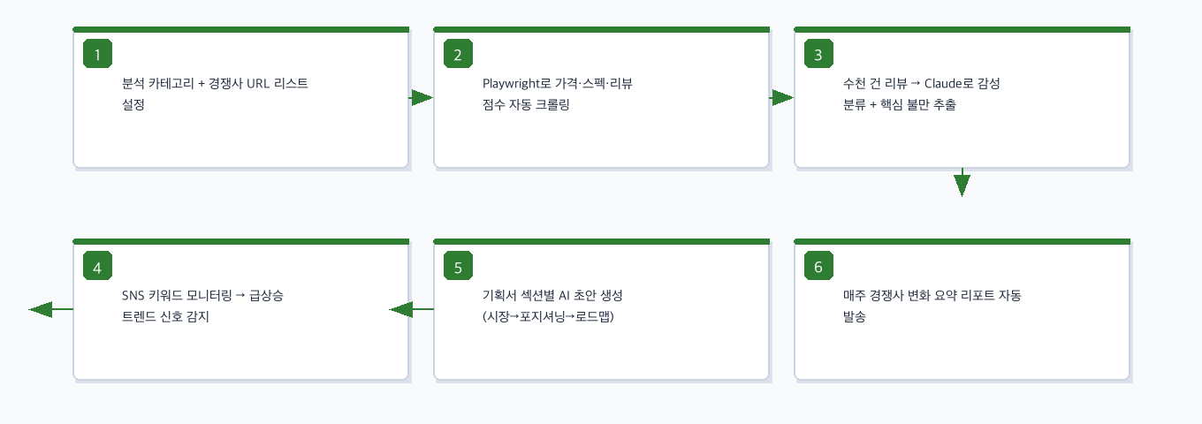
상품기획 에이전트 자동화 워크플로우 — 6단계
트리거
사용 도구
산출물
절약 시간
—
—
—
—

Slide 25
상품기획 에이전트 도입 사례
실무에서 즉시 적용 가능한 자동화 에이전트
상품기획
상품기획
상품기획
경쟁사 인텔리전스 에이전트
리뷰 인사이트 추출 에이전트
기획서 초안 생성 에이전트
매일 오전 경쟁사 가격·스펙 자동 수집 → 변동 감지 시 즉시 Slack 알림
Amazon/Coupang 리뷰 1,000건 수집 → 불만 유형 분류 + 개선 제안
카테고리 + 타깃 고객 입력 → 시장 분석·포지셔닝·로드맵 초안 자동 작성
도구: Playwright · Claude API · pandas
도구: Playwright · Claude API · pandas
도구: Claude API · Perplexity · python-pptx
산출물: 일간 경쟁사 변동 알림 + 주간 심층 분석
산출물: 리뷰 감성 분석 리포트 + TOP10 불만 항목
산출물: 기획서 초안 PPT (10~15슬라이드)
중급
중급
초급

Slide 26
3개 직무 공통 AI 자동화 패턴
영업·마케팅·상품기획 모두 동일한 3가지 패턴으로 생산성이 향상됩니다
반복 업무 자동화
데이터 분석 가속화
콘텐츠 대량 생산
정기 리포트 자동 생성·발송
대용량 리뷰·데이터 즉시 분석
기획서/제안서 초안: 수 시간→수 분
데이터 수집 자동 크롤링
트렌드 3~6개월 조기 감지
SNS 7일치 콘텐츠 30분 생성
문서·제안서 초안 자동 생성
경쟁사 인텔리전스 자동화
A/B 변형 50개 즉시 생성

Slide 27
03
CHAPTER 03
실전 데모: AI로 만드는 콘텐츠
직접 보고, 직접 해보는 AI 활용

Slide 28
실전 데모 목록
01
데모 1: 제품 소개 HTML 랜딩 페이지 30초 만들기
02
데모 2: 마케팅 이미지 프롬프트 → 생성 결과 비교
03
데모 3: 상품 기획서 초안 → AI 리뷰 → 완성본
04
데모 4: 에이전트로 경쟁사 가격 자동 수집
05
데모 5: 이 강의 자료도 AI가 만들었다

Slide 29
데모 1: 제품 소개 랜딩 페이지 30초 만들기
✅ 프롬프트 하나로 완성된 HTML 랜딩 페이지 즉시 생성
✅ 히어로 · 특징 3가지 · Before-After · CTA 자동 포함
✅ '색상을 파란색으로 바꿔줘' → 자연어로 즉시 수정
✅ 결과: 기존 2~3일 → 30초 (360배 빠름, 비용 $0)
사용 프롬프트:
"[제품명] 소개 랜딩 페이지를 HTML로 만들어줘. 히어로 섹션, 특징 3가지, Before/After 비교, CTA 포함. 다크 배경에 오렌지 포인트 컬러, 모바일 반응형."

Slide 30
데모 2: AI 이미지 생성 — 프롬프트 품질 비교
❌ 나쁜 프롬프트: 'SSD 사진' → 평범한 스톡 이미지 수준
✅ 좋은 프롬프트: 'Modern NVMe SSD floating, electric blue particles, 8K, studio lighting, premium tech aesthetic' → 광고 수준
✅ 핵심: 스타일·조명·분위기 키워드가 결과를 10배 바꾼다
✅ 도구별: DALL-E 3 (한국어 OK), Midjourney (최고품질), Firefly (상업용 안전)

Slide 31
CH3 — 데모 자동화 에이전트 사례
실무에서 즉시 적용 가능한 자동화 에이전트
마케팅
마케팅
마케팅
랜딩 페이지 배치 생성기
A/B 카피 자동 테스트
콘텐츠 품질 검수 에이전트
제품 목록 CSV 업로드 → 각 제품별 HTML 랜딩 페이지 일괄 생성
광고 소재 업로드 → 50개 변형 생성 → Meta/Google Ads API 자동 제출
AI 생성 콘텐츠 → 브랜드 가이드라인 체크 → 승인/거절/수정 제안
도구: Claude API · Python · Jinja2
도구: Claude API · Meta Ads API · Google Ads API
도구: Claude API · Custom Rules Engine
산출물: 제품별 HTML 랜딩 페이지
산출물: 50개 카피 + 자동 게재
산출물: 품질 검수 리포트
초급
중급
중급

Slide 32
04
CHAPTER 04
AI 에이전트: 자동화의 미래
당신의 AI 팀원을 설계하는 법

Slide 33
AI 에이전트란 무엇인가?
일반 AI (ChatGPT)
AI 에이전트 (Claude Code 등)
→
질문에 답하는 기계 한 번에 하나의 답변만 생성 외부 도구 사용 불가
목표를 주면 스스로 계획하고 실행 다단계 작업을 자율 처리 외부 도구·인터넷·코드 사용 가능
🔧
Tool Use
🧠
Memory
🎯
Orchestration
인터넷 검색, 파일 읽기, 코드 실행, API 호출 등 외부 도구를 직접 사용
이전 대화와 작업을 기억. 문맥을 유지하며 일관된 다단계 작업 수행
큰 목표를 작은 단계로 자동 분해하고 순서대로 실행하는 계획 능력

Slide 34
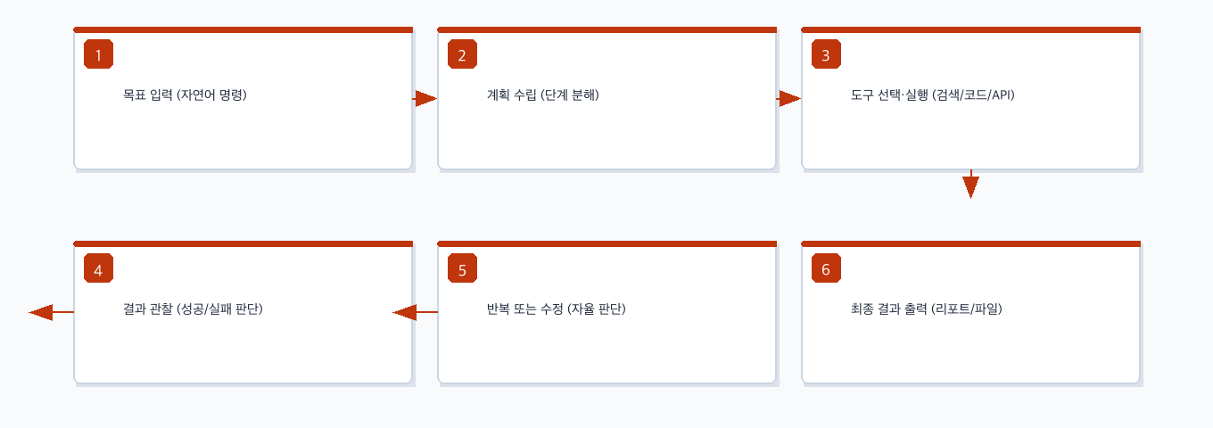
에이전트 실행 메커니즘 — 6단계 루프
실제 사례: "경쟁사 가격 분석 리포트 만들어줘" → 에이전트가 URL 확인 → 크롤링 → 정리 → 비교 분석 → PDF 생성 → 이메일 발송까지 자동 실행

Slide 35
코딩 없이 에이전트 만들기 — 노코드 3대 플랫폼
⚡ Zapier
🔗 Make (Integromat)
🤖 Claude / ChatGPT 직접 활용
7,000개 이상 앱 연결 드래그&드롭 자동화 가장 많이 쓰이는 노코드
복잡한 워크플로우 시각화 Zapier 대비 저렴한 가격 데이터 가공 유연성 높음
대화형 프롬프트만으로 별도 설정 없이 즉시 사용 가장 낮은 진입 장벽
최적 용도: 영업 알림·CRM 자동화
최적 용도: 마케팅 콘텐츠 파이프라인
최적 용도: 상품기획·문서 작성
Gmail 수신 → Claude 요약 → Notion 저장
신제품 등록 → SNS 카피 생성 → Buffer 예약
경쟁사 URL 붙여넣기 → 분석 + 기획서 초안 즉시
비용: 무료 / 월$19.99~
비용: 무료 / 월$9~
비용: 무료 / 월$20~

Slide 36
CH4 — 직무별 에이전트 예시
실무에서 즉시 적용 가능한 자동화 에이전트
영업
마케팅
상품기획
영업 준비 자동화 에이전트
SNS 콘텐츠 파이프라인 에이전트
경쟁사 인텔리전스 에이전트
미팅 일정 등록 시 고객사 분석 리포트 + 반론 시나리오 자동 생성
매주 금요일 7일치 SNS 카피 21개 + 이미지 프롬프트 자동 생성
매일 오전 경쟁사 가격·스펙 자동 수집 → 변동 감지 시 즉시 Slack 알림
도구: Claude API · Perplexity Search · Salesforce API
도구: Claude API · DALL-E 3 · Buffer API
도구: Playwright · Claude API · pandas
산출물: 미팅 브리핑 PDF + 반론 10개 스크립트
산출물: 주간 콘텐츠 캘린더 + 이미지 프롬프트 21개
산출물: 일간 경쟁사 변동 알림 + 주간 심층 분석
초급
초급
중급

Slide 37
지금 당장 첫 번째 에이전트 만들기 — 5단계
01
반복 업무 선택
매주 하는 작업 중 '자동화하면 좋겠다' 싶은 것 1개 선택
02
입력·출력 정의
'무엇을 넣으면 → 무엇이 나와야 하는가' 명확히 정의
03
필요 도구 결정
검색? 이메일? CRM? 파일 읽기? 필요한 도구 목록 메모
04
AI에게 설계 요청
"내 업무는 ~이야. 이걸 자동화하는 에이전트 만들어줘" 그대로 입력
05
테스트 → 개선 반복
처음엔 70점이어도 OK — 피드백으로 점진적 개선

Slide 38
05
CHAPTER 05
지금 당장 시작하는 AI 워크플로우
내일부터 써먹는 실전 로드맵

Slide 39
직무별 AI 도구 추천 매트릭스
영업
마케팅
상품기획
Claude.ai
Claude.ai
Claude.ai
제안서 초안, 이메일 맞춤화
카피라이팅, A/B 테스트 문구
기획서 초안, 리뷰 분석
쉬움
쉬움
쉬움
Perplexity AI
DALL-E 3 / Midjourney
Perplexity AI
고객사 실시간 리서치
마케팅 이미지 생성
트렌드 리서치, 경쟁사 조사
쉬움
쉬움
쉬움
Notion AI
Canva AI
ChatGPT + Code Interpreter
미팅 노트 요약, CRM 메모
SNS 비주얼 빠른 제작
데이터 분석, 차트 생성
쉬움
쉬움
보통
Gong.io
Jasper AI
Claude Code
영업 콜 AI 분석 + 코칭
대량 콘텐츠 자동 생성
크롤링 에이전트 구축
보통
보통
보통

Slide 40
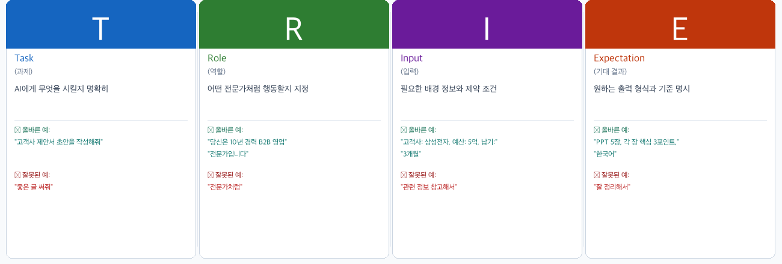
TRIE 프롬프트 공식 — 4요소로 AI 품질 10배 향상
이 4가지 공식은 ChatGPT, Claude, Gemini 등 모든 AI 서비스에 동일하게 적용됩니다

Slide 41
나쁜 프롬프트 vs TRIE 공식 적용 — 실전 비교
❌ [영업] 잘못된 예
✅ TRIE 공식 적용 — 응답 품질 5배 향상
"제안서 써줘"
[역할] 당신은 IT 솔루션 영업 전문가입니다. [과제] 삼성전자 물류팀을 위한 SaaS 솔루션 제안서 초안을 작성해주세요. [입력] 예산: 연 2억, 도입 목적: 물류 효율화, 담당자: 구매팀 김과장 [기대] 5페이지 분량, 핵심 가치 3가지, ROI 수치 포함, 한국어
→
❌ [마케팅] 잘못된 예
✅ TRIE 공식 적용 — 전환율 +18% 기대
"SNS 글 써줘"
[역할] 당신은 MZ세대 디지털 마케터입니다. [과제] 무선이어폰 출시 인스타그램 피드 카피 3개 버전을 작성해주세요. [입력] 제품명: SoundX Pro, 타깃: 20~30대 직장인, 강점: 35시간 배터리 [기대] 각 150자 이내, 해시태그 5개, 구매 유도 CTA 포함
→

Slide 42
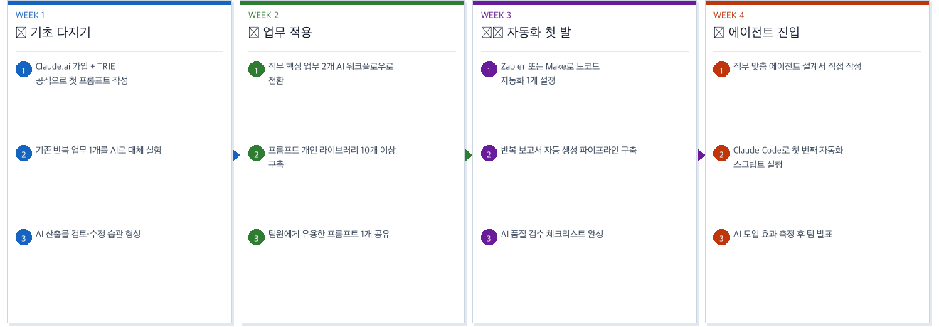
30일 AI 온보딩 로드맵
처음부터 완벽하지 않아도 됩니다. 매주 1개씩 실행하면 30일 후 완전히 다른 업무 환경이 만들어집니다.

Slide 43
AI 도입 시 반드시 알아야 할 4가지 주의사항
🔒
보안 & 개인정보
©️
저작권 & 상업 사용
위험
위험
고객 개인정보·내부 기밀을 공개 AI 서비스에 직접 입력 금지
AI 생성 이미지·텍스트의 상업적 사용 시 라이선스 확인 필수
대응
대응
데이터 익명화 처리 후 입력 / 사내 전용 AI 환경 구축
Adobe Firefly(상업용 안전 설계) 우선 사용 / 출처 기록 관리
🧠
환각(Hallucination)
⚖️
편향성 & 공정성
위험
위험
AI가 사실처럼 들리는 잘못된 수치·정보를 만들어낼 수 있음
AI 학습 데이터의 편향으로 특정 집단에 불공정 결과 가능
대응
대응
수치·출처 포함 내용은 반드시 팩트체크 후 사용
다양한 관점 검토 / 최종 판단은 반드시 사람이 내릴 것

Slide 44
CH5 — 로드맵 실행 지원 에이전트
실무에서 즉시 적용 가능한 자동화 에이전트
전 직무
전 직무
전 직무
학습 진도 트래커
프롬프트 품질 개선 에이전트
AI 도입 ROI 측정 에이전트
매일 AI 활용 일지 작성 → Notion 자동 기록 → 주간 진도 리포트
작성한 프롬프트 → TRIE 공식 준수 체크 → 자동 개선안 3개 제안
업무 시간 로그 기록 → AI 절감 시간 계산 → 월간 효과 리포트
도구: Claude API · Notion API · Gmail
도구: Claude API
도구: Claude API · Google Sheets API · Gmail
산출물: 주간 AI 활용 리포트
산출물: 개선된 프롬프트 3개
산출물: 월간 ROI 리포트
초급
초급
중급

Slide 45
KEY TAKEAWAY
AI는 대체가 아닌 증폭입니다
반복 업무는 AI에게, 창의적 판단은 당신에게.
01 반복 업무 자동화로 고부가 업무에 집중
02 작은 자동화부터 시작해 점진적으로 확장
03 AI와 협업하는 역량이 2026년의 핵심 경쟁력
Q & A

Slide 46
APPENDIX — AI 기술 심화
AI는 어떻게 작동하는가
GPU · Transformer · 토큰 · 메모리 · 스케일링 · 멀티모달
비전문가도 이해하는 AI 구동 원리 — 비용·속도·한계를 결정하는 핵심 개념
GPU·하드웨어
Transformer
학습 vs 추론
스케일링 법칙
토큰·컨텍스트
메모리
멀티모달
2026 최전선

Slide 47
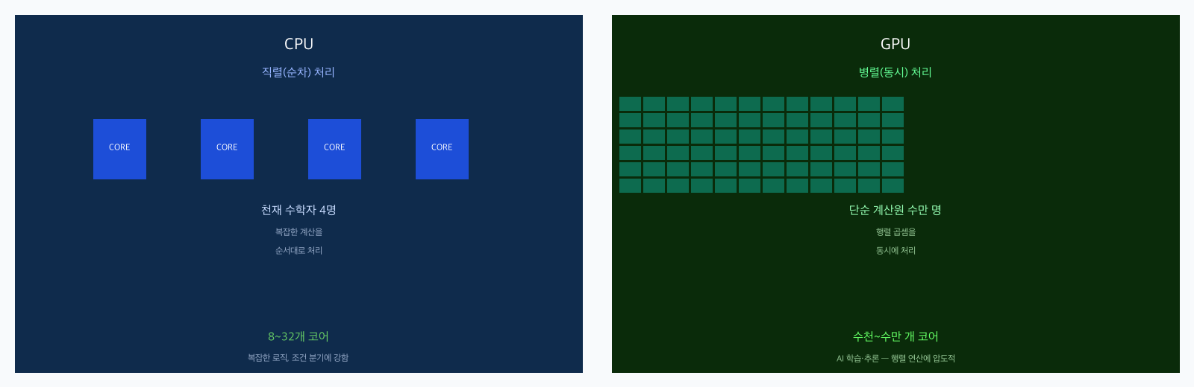
APPENDIX — GPU 기초
왜 AI는 GPU가 필요한가?
⚡
속도 차이
GPU가 CPU 대비 100~1,000배 빠름
🎯
핵심 이유
행렬 곱셈을 수천 개 코어가 동시에 처리
💬
비유로 이해
ChatGPT 답변 1번 ≈ A4 수만 장 행렬 곱셈

Slide 48
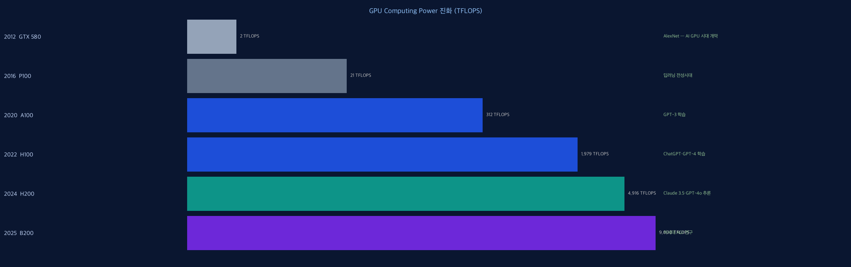
APPENDIX — AI 하드웨어 진화
GPU 성능: 2012~2025, 5,600배 향상
GTX 580 (1.6 TFLOPS) → NVIDIA B200 (9,000 TFLOPS) — 로그 스케일
NVIDIA 시장 점유율 70~80% | H100 개당 $$~100M — CUDA 에코시스템 — 10년 이상 AI 연구자가 쌓아온 코드·라이브러리

Slide 49
APPENDIX — Transformer 구조
Transformer: 모든 현대 AI의 기반 구조
📌 2017년 Google 'Attention Is All You Need' 논문. 현재 GPT·Claude·Gemini 모두의 기반. | 핵심: 단어(토큰) 간 '관계의 중요도'를 계산하는 Self-Attention 메커니즘
🔢
🎯
⚙️
📚
임베딩 (Embedding)
Self-Attention
피드포워드 (FFN)
레이어 스택
'고양이'→[0.23, -0.71, ...] 3,000차원 숫자 배열로 변환. 의미가 비슷한 단어는 가까운 벡터.
각 토큰이 다른 모든 토큰과의 '관련도 점수' 계산. '그것'이 '고양이'를 가리키는지 파악하는 핵심.
Attention 결과를 변환·압축. 모델의 '지식'이 주로 여기 저장됨. 레이어당 두 개의 선형 변환.
Attention+FFN 과정을 32~128번 반복. 깊이가 깊을수록 추상적 개념 이해 → '의도' 파악 가능.
🔄 출력 = 한 번에 한 토큰. 이전 토큰 전체를 참고해 다음 토큰을 확률적으로 선택 (Autoregressive Decoding)
규모 비교: GPT-2 1.5B (2019) | GPT-3 175B (2020) | GPT-4 ~1.76T (MoE) (2023) | Claude 3 비공개 (2024) | Llama 3 8B/70B/405B (2024)

Slide 50
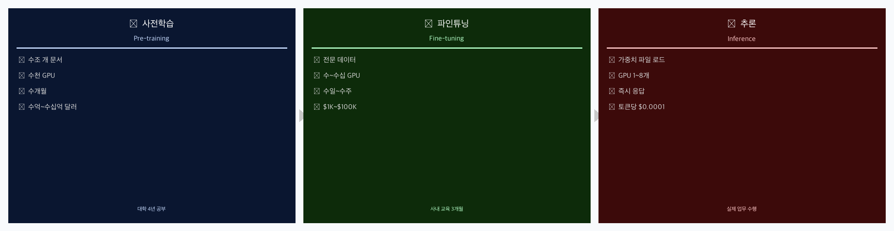
APPENDIX — 학습 vs 추론
AI 만들기 vs AI 쓰기 — 비용이 1,000배 다르다
🔍 RAG (검색 증강 생성)
🧠 파인튜닝 (Fine-tuning)
매번 외부 DB 검색 → 항상 최신 정보 | 적합: 자주 바뀌는 정보, 사내 문서, 제품 카탈로그
모델에 지식 내재화 → 빠른 응답 | 적합: 스타일 고정, 응답 형식 통일, 비공개 학습 데이터

Slide 51
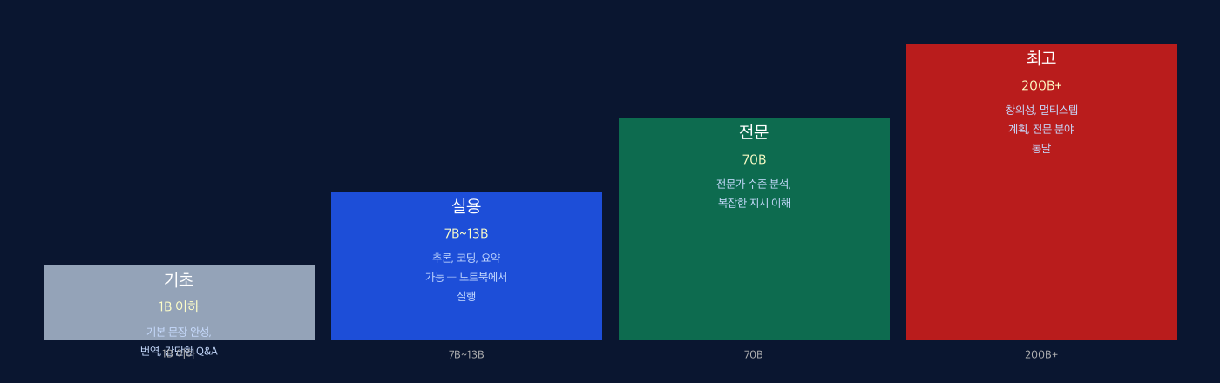
APPENDIX — 스케일링 법칙
크면 좋은가? — 스케일링 법칙의 진실
📏 Chinchilla 법칙 (DeepMind Chinchilla 논문 (2022))
최적 학습을 위해 파라미터 수 × 20배의 토큰이 필요 → 예: 70B 파라미터 모델 → 1.4조 토큰으로 학습해야 최적
효율 혁명 — 같은 성능, 더 작은 모델
2020
2023
2024
2025
GPT-3 175B — 서버 클러스터 필요
Llama 2 13B — GPT-3급 성능, M1 Mac 실행
Phi-3 3.8B — GPT-3.5급 성능, 스마트폰
Phi-4 14B — GPT-4급 성능, 비용 1/10
📈 같은 성능을 내는 데 필요한 파라미터 수가 매년 절반으로 — 효율 혁명 진행 중 | 특정 규모를 넘으면 갑자기 새 능력 등장 (Emergent Ability) — 예: GPT-3.5에서 갑작스런 코딩 능력

Slide 52
APPENDIX — 토큰의 이해
토큰(Token)이란 무엇인가?
실제 예시
정의
AI가 텍스트를 이해하는 최소 단위 — 단어 혹은 단어 조각
영어: 'Hello' = 1 토큰
한국어: '안녕하세요' = 3~5 토큰
GPT-4o 기준: 이미지 1장 = 약 170~300 토큰
단위 변환
1,000 토큰 ≈ 750 단어 ≈ A4 용지 1.5장
왜 중요한가?
컨텍스트 윈도우 크기(처리 가능 정보량)와 API 비용을 결정

Slide 53
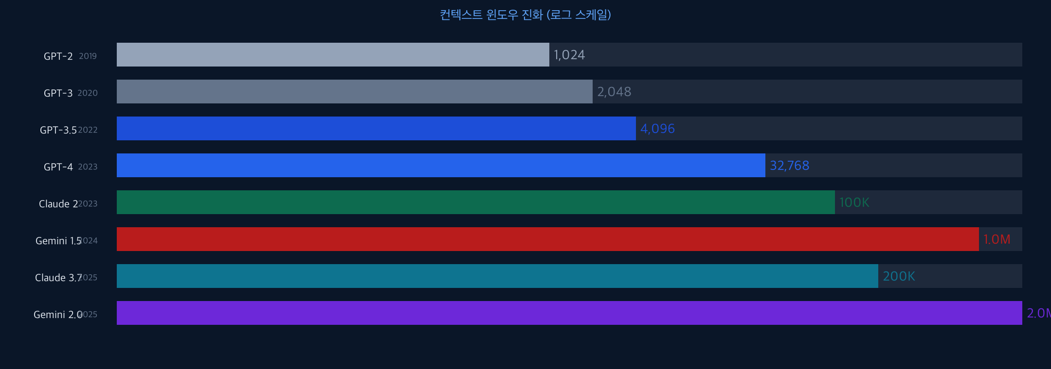
APPENDIX — 컨텍스트 윈도우 진화
컨텍스트 윈도우: 2019 → 2025, 2,000배 확장
GPT-2 1,024 토큰(A4 1.5장) → Gemini 2M 토큰(소설 30권)

Slide 54
APPENDIX — VRAM & KV 캐시
GPU 메모리 — AI 성능의 병목
💾 VRAM이란?
⚡ KV 캐시 (Key-Value Cache)
GPU의 고속 메모리 — AI 모델 가중치 + 계산 버퍼 저장
이미 계산한 Key-Value 어텐션 결과를 메모리에 저장·재사용
비유: 요리사의 작업대 — 넓을수록 더 많은 재료(토큰)를 동시에 처리
문제: Transformer는 매 토큰 생성 시 전체 이전 컨텍스트 재계산 필요
모델별 VRAM 필요량
해결: 이전 계산 결과를 VRAM에 캐시 → 새 토큰만 계산
Llama 3 8B
효과: 반복 요청 속도 5~10x 향상, API 비용 절감
Llama 3 70B
GPT-4 (추정)
Claude 3.5
16GB
140GB
~800GB
비공개
RTX 4090 1개
H100 2개
H100 10개+
클라우드 전용
비유: 책을 처음부터 다시 읽지 않고 북마크에서 이어 읽기
주의: 컨텍스트가 길수록 KV 캐시 VRAM 증가 (컨텍스트 × 레이어 수 × 헤드 수)
🚀 메모리 대역폭: 3.35 TB/s (H100 SXM5) | 병목: 추론 시 가장 큰 병목 — 계산 속도보다 메모리 전송이 느림 | 최적화: Flash Attention, Grouped Query Attention, 양자화(Quantization)

Slide 55
APPENDIX — AI 메모리 유형
AI는 어떻게 '기억'하는가 — 4가지 메모리 유형
💬
🗄️
🧠
📋
컨텍스트 메모리
외부 메모리 (RAG)
파인튜닝 메모리
에이전트 메모리
현재 대화창에 올라와 있는 텍스트 전체
Vector DB에 저장, 필요할 때 검색·주입
모델 가중치 자체에 학습된 지식
작업 간 저장·전달되는 상태 정보
한계:
한계:
한계:
한계:
수천~수백만 토큰 (모델마다 다름)
이론상 무한 (외부 저장소 크기에 의존)
학습 시점 고정, 업데이트 비용 높음
설계에 따라 다름 (파일, DB, 변수)
비유:
비유:
비유:
비유:
책상 위에 펼쳐진 문서들
도서관 — 필요한 책을 꺼내 책상에 올려놓음
오랜 경험으로 쌓인 전문 지식
To-Do 리스트 + 작업 일지

Slide 56
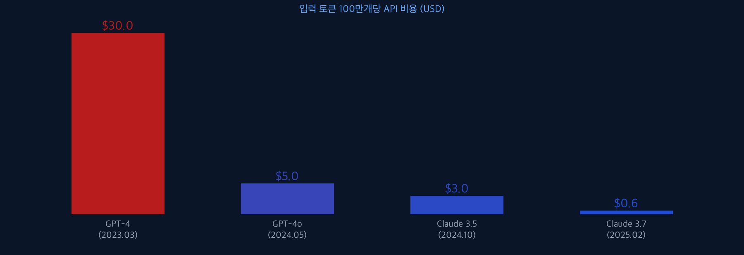
APPENDIX — 토큰 비용 트렌드
AI API 비용: 2년 만에 98% 감소
GPT-4 출시 당시 $30/1M토큰 → 2025년 Claude 3.7 $0.6/1M토큰
💡 비용 장벽 소멸 → 소규모 팀도 GPT-4급 AI를 월 수천원으로 활용 가능

Slide 57
APPENDIX — 컨텍스트 엔지니어링
컨텍스트 엔지니어링
컨텍스트 윈도우를 전략적으로 채워 AI 성능을 극대화하는 기술
핵심: 모델 크기보다 무엇을 컨텍스트에 넣느냐가 결과 품질을 결정
🔍 RAG (검색 증강 생성)
📦 프롬프트 압축
외부 DB에서 관련 정보를 검색해 컨텍스트에 주입
긴 컨텍스트를 LLMLingua 등으로 4x 압축해 비용 절감
📝 대화 요약
✂️ 청킹 전략
과거 대화를 요약본으로 교체해 윈도우 효율 유지
문서를 의미 단위로 분할해 검색 정확도 향상

Slide 58
APPENDIX — 새로운 아키텍처
Transformer를 넘어서 — 2024~2026 핵심 기술
⚡ KV 캐시 (Key-Value Cache)
🌊 Mamba / SSM
이미 계산한 어텐션 결과를 재사용 → 반복 요청 속도 10x
Transformer 대신 선형 확장 State Space Model — 긴 시퀀스를 O(n)으로 처리
임팩트: API 응답 속도 대폭 향상, 비용 절감
임팩트: 100만 토큰 이상 초장문 처리 가능
🔥 Flash Attention
🎯 Sparse MoE (Mixture of Experts)
GPU 메모리 I/O 최적화 — 어텐션 계산을 타일 단위로 처리
입력에 따라 필요한 전문가(expert) 모듈만 활성화
임팩트: 학습 3x 빠름, VRAM 사용량 4x 절감
임팩트: 파라미터 8x 확장해도 계산량은 동일

Slide 59
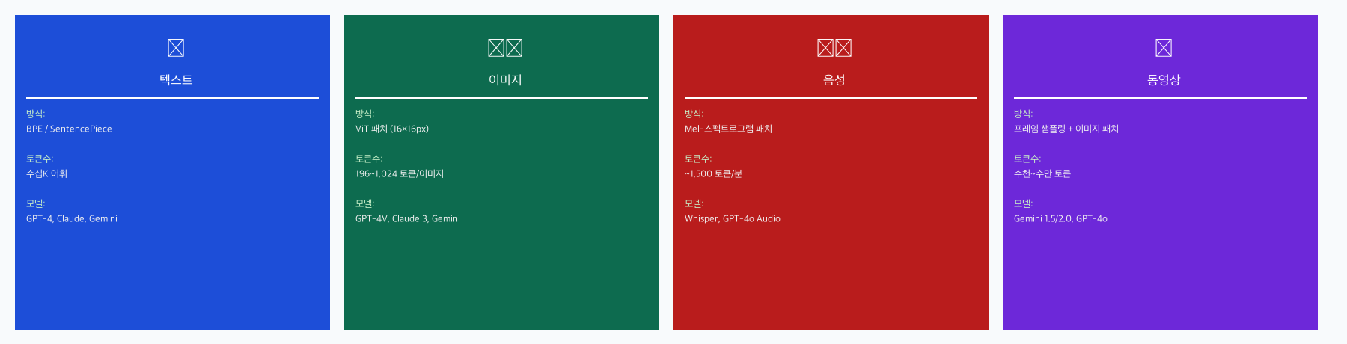
APPENDIX — 멀티모달 AI
AI는 이미지·음성·영상을 어떻게 이해하는가
🌐 텍스트·이미지·음성을 같은 벡터 공간에 표현 → 서로 다른 모달이 '이해'
이미지 처리 흐름: 이미지 입력 → 패치 분할 (16×16 픽셀 조각) → 각 패치를 토큰 임베딩으로 변환 → 텍스트 토큰과 동일한 Transformer에 입력 → 이미지+텍스트 통합 이해
실무 활용 사례
✅ 계약서 이미지 → OCR 없이 직접 분석·요약
✅ 제품 사진 → 설명문·마케팅 카피 즉시 생성
✅ 회의 녹음 → 실시간 요약 + 액션 아이템 추출
✅ 광고 영상 → 자동 자막 + 다국어 번역 + 하이라이트 편집

Slide 60
APPENDIX — AI 2026 최전선
지금 가장 빠르게 바뀌고 있는 것들 — 2026 AI 최전선
이 6가지를 모르면 경쟁에서 뒤처진다
🧠
추론 모델 (Reasoning AI)
IMO 88%
🔌
MCP — AI와 기업 시스템 연결
1,000+
o3 · Claude 3.7 Extended Thinking
o3 수학 올림피아드
Model Context Protocol (Anthropic, 2024.11)
MCP 호환 도구 수
복잡한 투자 분석·전략 기획·법적 검토를 AI가 컨설턴트 수준으로 처리
사내 ERP·CRM 데이터를 AI가 직접 읽어 분석·자동 업데이트 — RPA 없이도 시스템 연동
🤖
멀티에이전트 오케스트레이션
24시간
🖥️
컴퓨터 사용 (Computer Use)
90%
자율 AI 팀 · Claude Orchestration · AutoGen
자율 운영 가능한 AI
Claude Computer Use · OpenAI Operator · browser-use
반복 클릭 업무 자동화
담당자 1명이 AI 팀 10명을 지휘 — 보고서 기획부터 완성까지 자동화
ERP 수동 입력·보고서 복붙·레거시 시스템 작업이 완전 자동화
📱
온디바이스 AI / 로컬 AI
0원
⚖️
AI 거버넌스 & 규제 대응
2025.08
Apple Intelligence · Phi-4 · Gemma 3 · Llama 3.3
클라우드 API 비용
EU AI Act (2025 시행) · 한국 AI 기본법
EU AI Act 시행
영업 현장에서 인터넷 없이도 AI 활용, 기밀 데이터 사외 유출 없이 분석
지금 도입하는 AI 솔루션이 규제 대상인지 사전 체크 필수
💡 이 중 3개 이상을 올해 안에 업무에 적용하지 못하면 경쟁력 격차가 벌어진다

Slide 61
APPENDIX — 실전 준비 전략
우리가 지금 준비해야 할 것
AI가 대체하는 것은 '직무'가 아니라 'AI를 모르는 사람'이다
👤
개인 역량
즉시
👥
팀·조직 체계
1개월 내
💾
사내 데이터 준비
3개월 내
TRIE 프롬프트 공식 체득 — 매일 3개 이상 업무에 AI 적용
AI 챔피언 지정 — 팀당 1명, 사례 공유·교육 담당
사내 문서 구조화 — RAG 시스템 구축을 위한 데이터 정리
컨텍스트 엔지니어링 학습 — 좋은 프롬프트가 결과 품질 10배 차이
주간 AI 활용 사례 공유 세션 (15분) 운영
고객 데이터 품질 관리 — 비정형 데이터 → 구조화 데이터로 전환
AI 출력물 검증 능력 — 환각·오류 식별, 사실 확인 습관화
성공 사례 DB 구축 — 실패 사례도 포함, 학습 자산화
지식 베이스(KB) 구축 — FAQ, 제품 정보, 정책 문서 체계화
📊 목표: 업무 시간 20% 단축
📊 목표: 팀 AI 활용률 80% 이상
📊 목표: 핵심 문서 100% 디지털화·구조화
🔧
도구 체계 구축
1개월 내
🔒
보안·거버넌스
즉시
🧠
마인드셋 전환
지금
직무별 AI 도구 표준화 — 영업/마케팅/기획별 승인 도구 목록 수립
AI 사용 정책 수립 — 입력 금지 정보 목록(개인정보·영업비밀·금융정보)
"AI가 내 일을 빼앗는다" → "AI로 10배 더 잘한다"로 관점 전환
MCP 연동 우선순위 선정 — Slack, Notion, CRM 중 연결 효과 높은 순
EU AI Act·한국 AI 기본법 영향 체크리스트 작성
업무 프로세스 재설계 — 기존 방식에 AI를 덧붙이지 말고, 처음부터 AI 포함 설계
API 비용 관리 계획 — 팀별 예산 책정, 사용량 모니터링
AI 생성물 저작권 정책 — 외부 발행물에 AI 사용 공시 기준
실패를 학습으로 — 나쁜 AI 결과도 데이터. 프롬프트 개선 사이클 운영
📊 목표: 도구 표준화 완료, 월 비용 예측 가능
📊 목표: AI 사용 정책 문서화, 전 직원 교육 완료
📊 목표: 부서 내 'AI 퍼스트' 문화 정착
즉시 (이번 주)
단기 (1개월)
중기 (3개월)
장기 (6개월+)
TRIE 공식 1개 업무 적용 · AI 사용 금지 정보 목록 작성
AI 챔피언 지정 · 도구 표준화 검토
사내 RAG 시스템 구축 · MCP 연동 파일럿
멀티에이전트 도입 검토 · AI CoE 공식화

Slide 62
APPENDIX — 핵심 요약
실무자가 알아야 할 3가지
💡
컨텍스트 = AI의 작업 공간
컨텍스트가 클수록 더 많은 문서·대화·코드를 한 번에 처리. Gemini 1.5는 책 30권 분량을 한 번에 읽는다.
💰
비용은 이미 무시할 수준
2023년 대비 98% 감소. GPT-4급 AI를 하루 1,000번 사용해도 월 3천원 미만. 도구 선택이 아닌 활용 방법이 핵심.
🏗
컨텍스트 엔지니어링이 새 핵심 역량
무엇을 어떻게 AI에게 제공하느냐가 결과를 결정. RAG·청킹·요약 전략이 프롬프팅만큼 중요해졌다.

